Slide 1
Aktéři v kofliktech
Lucie Konečná
BSSn4451 Konceptualizace konfliktu a terorismu
04/10/2022

Slide 2
Typologie účastníků válek
1. Příslušníci ozbrojených sil dle mezinárodního práva:
Kombatanti – příslušníci pravidelných nebo nepravidelných ozbrojených sil
Nekombatanti – nejsou určeni k bojovým úkolům (lékaři, duchovní).
2. Civilisté
Reální bojovníci v soudobých válkách:
konvenční vojáci,
povstalci a partyzáni (rebelové, guerilla, insurgency)
teroristé,
žoldnéři, PSC/PMC
zahraniční dobrovolníci
warlordi,
dětští vojáci
paramilitární jednotky a death squads

Slide 3
Faktory mající vliv na vzestup VNSA
Pokles bipolarity a vznik globalizovaného světa.
Socioekonomické faktory a absence služeb.
Represivní politika.
Chudoba a příjmové nerovnosti.
Slabost bezpečnostních institucí.
Zhroucení státu.

Slide 4
Typologie VNSA podle williamse
Povstalci/Insurgency
Milice
Paramilitární jednotky
Teroristické skupiny
Warlordi
OKS a gangy

Slide 5
Rozlišující znaky podle Williamse
Motivace a smysl.
Síla a oblast působnosti.
Způsob získávání zdrojů a financí.
Organizační struktura.
Role násilí.
Vztah mezi VNSA a státními autoritami.
Role, kterou VNSA plní pro členy a podporovatele.

Slide 6
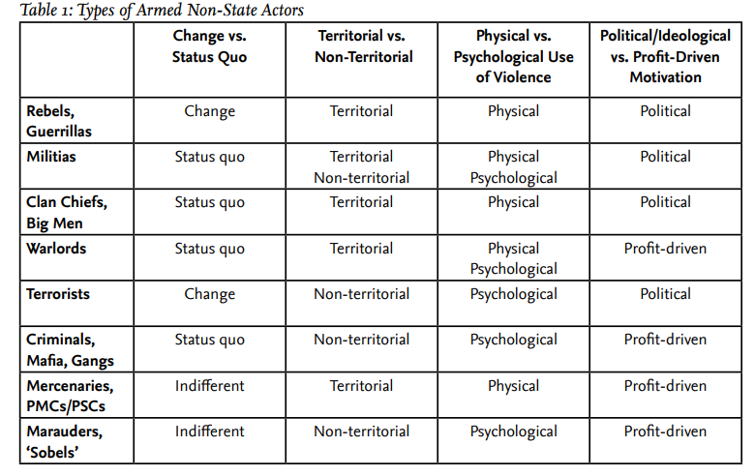
Typologie podle Schneckenera

Slide 7
Typologie podle Ezrow
Rozlišující znaky:
A) Primární motivace
B) Primární metoda dosažení cílů
C) Organizační struktura
D) Zdroje financování a podpory
E) Rozsah skupiny a její potencionální dopad

Slide 8
Typologie podle Ezrow – základní VNSA
Povstalci(Insurgency) x partyzáni/guerilla
Teroristické skupiny
Warlordi
Soukromé vojenské společnosti
OKS a gangy

Slide 9
Povstalectví/Insurgency
Primárním raison d'être těchto skupin je dosáhnout nějakého politického cíle.
Teritoriální kontrola.
Strategie – nepravidelné útoky a opotřebovací válka.
Hierarchická struktura.
Hrozba pro legitimitu státu.
Čtyři základní druhy : osvobozenecké, separatistické, reformní/revoluční a náboženské/tradiční.

Slide 10
Teroristické skupiny
Promyšlená forma politicky motivovaného násilí.
Postrádají teritoriální charakter.
Nízká hrozba pro legitimitu státu.
Strategie – psychologický dopad, šokovat široké publikum, útoky především na civilisty.
Struktura – v současné době síťová.

Slide 11
Warlordismus
Především ekonomicky motivované násilí.
Silný teritoriální charakter.
Hierarchická struktura.
Hrozba především pro slabé státy.
Strategie – záškodnický teror, nepředvídatelné a náhodné násilí.

Slide 12
Organizované kriminální skupiny a gangy
Ekonomická motivace.
Často nadnárodní charakter.
Hierarchická i síťová struktura.
Strategie – uplatnění násilí pro dosažení ekonomických cílů, snaha vyhnout se pozornosti médií, násilí především v období nejistoty.
Snaha o podvrácení struktur státu.

Slide 13
Soukromé bezpečnostní/vojenské společnosti
Ekonomická motivace.
Teritorialita souvisí s druhem úkolu.
Hierarchická struktura.
Strategie – nemají dlouhodobé strategie, vždy záleží na zakázce.
Mohou ohrožovat monopol státu na použití násilí, neúčinné jako dlouhodobé řešení.

Slide 14
Soukromé bezpečnostní/vojenské společnosti
Executive Outcomes, Blackwaters/Academi, Vagnerova skupina.
United Nations Mercenary Convention 2001.
https://en.wikipedia.org/wiki/United_Nations_Mercenary_Convention
https://www.youtube.com/watch?v=R4mS3AjZLr0

Slide 15
Děkuji za pozornost

